Slide 1
الغذاء الكامل

Slide 2
الغذاء الكامل
التغذية
مجموعة عمليات يحصل الجسم بواسطتها على المواد الغذائية اللازمة لنموه و نشاطه و تجديد خلاياه
1
يمكن لجسمنا الحصول على العناصر الغذائية عن طريق تناول الغذاء المنوع التالي : بروتينات، خضراوات، فواكه، نشويات، دهون
يمكننا تكوين وجبات غذائية عن طريق الهرم الغذائي

Slide 3
1
على ماذا يدل وجود الدهون و السكريات في فمة الهرم الغذائي ؟
قلة تناولها حيث تشتمل
على حصص أقل فائدة للجسم
ممممالففضيال

Slide 4
تجدنا في جوجل

Slide 5
2
عللي يقع الخبز و الحبوب في قاعدة الهرم الغذائي.
إمكانية زيادة تناولها حيث تشتمل على حصص أكثر فائدة للجسم
ممممالففضيال

Slide 6
نشاط
أ
1
ماهي الحصة الغذائية التي تتضمنها الآية الكريمة ( وفاكهة مما يتخيرون و لحم طير مما يشتهون )
فاكهة مما يتخيرون أي مهما تخيروا وراق في أعينهم و اشتهته أنفسهم من أنواع الفواكه الشهية و الجنى اللذيذ حصل لهم على أكمل و جه و أحسنه
ممممالففضيال

Slide 7
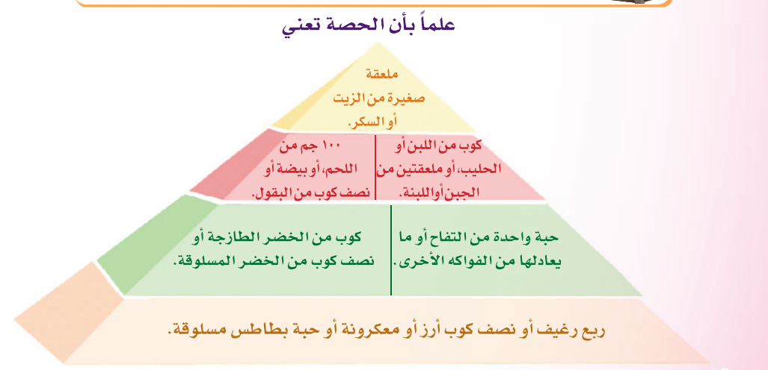
الحصة الغذائية :
الوحدة
2
الغذاء و التغذية
الغذاء الكامل

Slide 8
الحصة الغذائية :
الوحدة
2
عدد الحصص يختلف حسب النشاط و الجنس و المرحلة العمرية
يكون الحرق بالحرارة الساخنة نتيجة التعرض للإصابة بحرار جافة مثل : المدفأة أو رطبة مثل : الماء الساخن
الغذاء و التغذية
تقل حصص الدهون و السكريات لوجودها في باقي الأطعمة
الغذاء الكامل

Slide 9
تكوين وجبات غذائية ليوم كامل بناء على فكرة الهرم الغذائي
1
2
3
الفطور
الغداء
العشاء
بيضة ، كوب حليب محلى بملعقة. عسل ،. حبة برتقال، قليل من الخيار ، ربع رغيف من الخبز الأسمر
طبق من الخضار المطهي بقليل من الزيت ، قليل من الأرز ، طبق من سلطة الخضراوات،قطعة لحم ، حبة تفاح.
كوب من العصير ، كوب من الزبادي ،ربع رغيف، قطع من الطماطم أو قليل من الخس ، قليل من. الفول

Slide 10
يمكننا تكوين وجبات غذائية متوازنة عن طريق الهرم الغذائي :
الوحدة
2
الغذاء و التغذية
الغذاء الكامل

Slide 11
نشاط
أ
1
ماهي الحصة الغذائية التي تتضمنها الآية الكريمة
( وفاكهة مما يتخيرون و لحم طير مما يشتهون )
لحم طير مما يشتهون أي من كل صنف من الطيور يشتهونه و من أي جنس من لحمه أرادوا و إن شاءوا مشويا أو مطبوخا أو غير ذلك
ممممالففضيال

Slide 12
انتهى الدرس

Slide 13
جميع الحقوق محفوظة لموقع حلول اون لاين يحق لك الاستخدام والتعديل عليها كما تشاء لكن يحرم بيعها او نشرها في المواقع الاخرى

